Slide 1
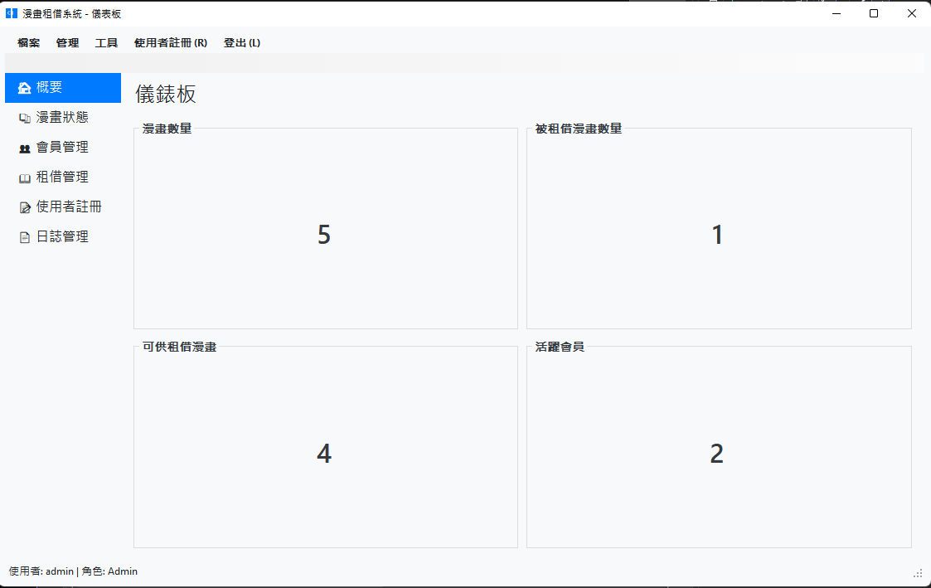

漫畫租借管理系統
實作了 C# 漫畫租借管理系統。它具備管理員與會員角色分權功能，涵蓋漫畫資料管理、會員管理、借閱流程、日誌記錄等主要需求。

Slide 2

專案動機與目的
1
動機
因應漫畫閱讀需求，需數位化系統方便讀者借閱，並協助管理員維護資料。
2
目的
建立功能完備的漫畫租借系統，提供管理員與會員兩種角色，並結合 C# 課程內容。

Slide 3
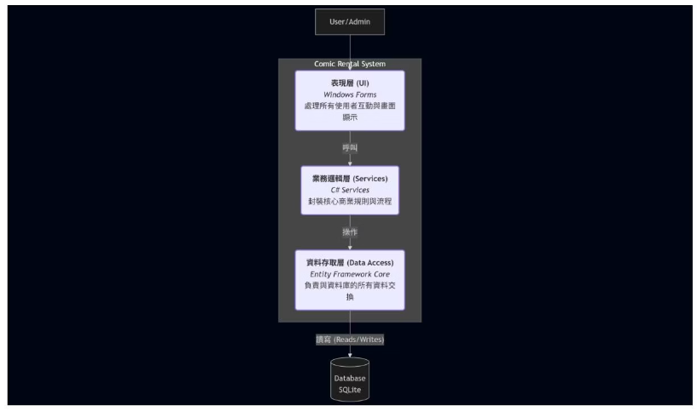
系統架構設計
本系統採用分層架構設計，主要分為資料存取層、業務邏輯層與表現層。
應用程式以 Program.cs 為入口，使用 .NET 8.0 啟動，並透過依賴注入初始化服務。

Slide 4




核心功能模組
使用者認證
漫畫管理
會員管理
負責登入、註冊與鎖定機制。
提供新增、編輯、刪除、查詢漫畫等功能。
處理會員資料的增刪改查。
租借管理
協助為會員借閱或歸還漫畫。
系統所有關鍵操作與錯誤皆使用 ILogger 介面紀錄至日誌檔案，並提供管理介面。

Slide 5
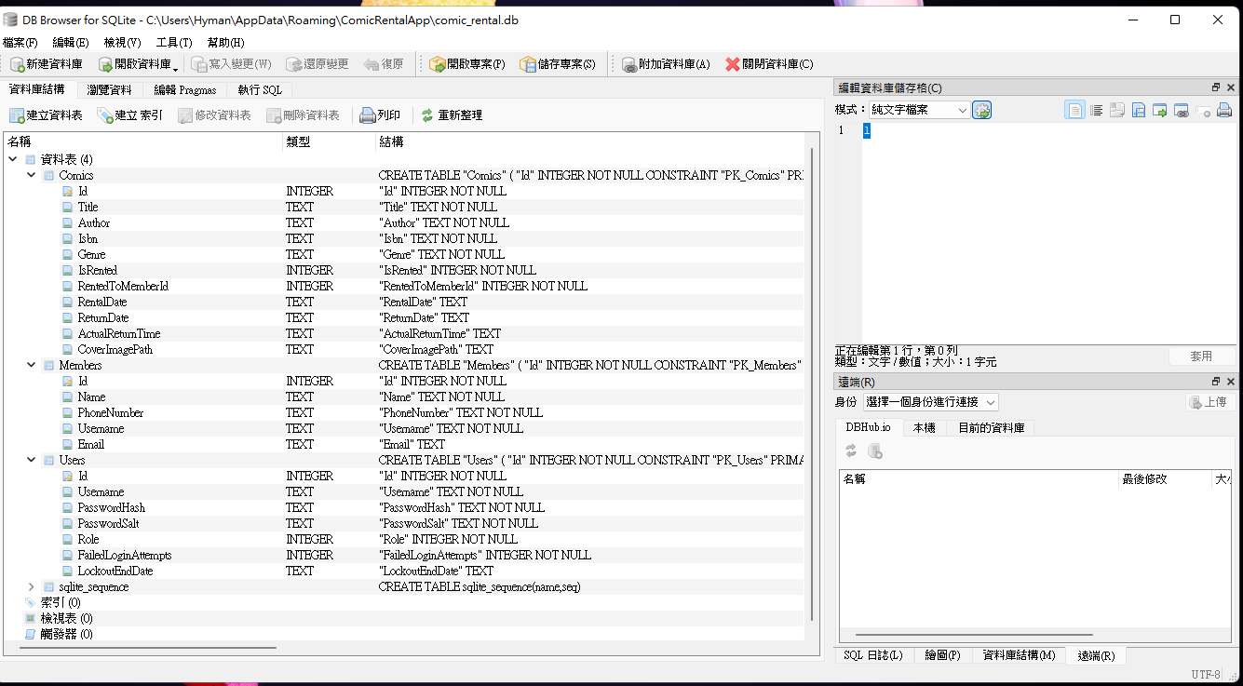
資料庫設計
資料庫
主要資料表由 ComicRentalDbContext 定義，包括 Comics、Members、Users 等三張資料表。每張表的主鍵為 Id（來自 BaseEntity 類別）。Comics 表欄位包含漫畫的書名、作者、ISBN、類型、租借狀態、借閱者 ID 及借閱/預期歸還/實際歸還時間；Members 表包含會員姓名、電話號碼、使用者帳號；Users 表則存放系統使用者帳號與角色（會員或管理員）。系統啟動時檢查資料庫檔案是否存在，若不存在則自動建立並匯入 Data 資料夾下的初始 CSV/JSON 檔案。

Slide 6

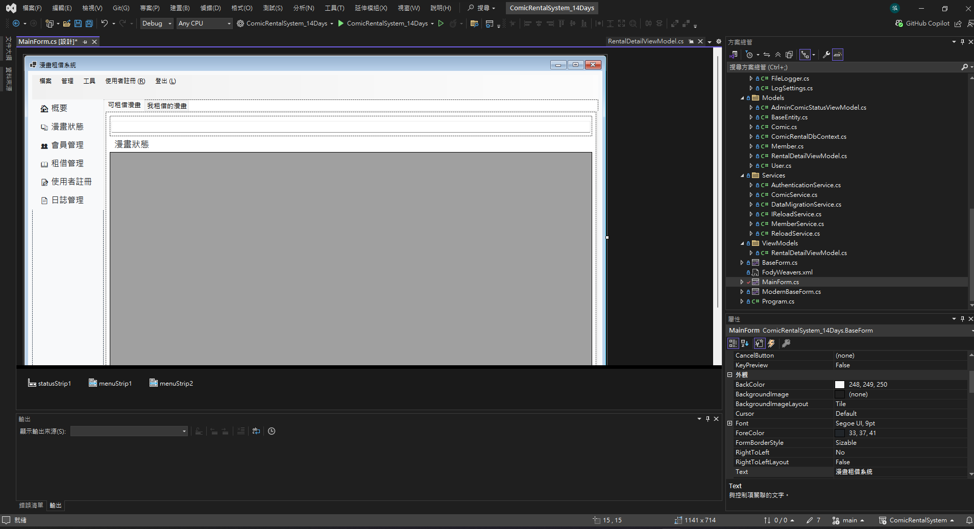




核心功能代碼解析
字串與陣列
資料遷移時解析 CSV 檔。
類別與物件
各實體皆用 C# 類別表示。
繼承與介面
使用繼承與介面提高擴充性與模組化。
過載與多型
多處使用方法過載，增強靈活性。

Slide 7

系統實現與操作流程
1
例外處理
廣泛使用 try-catch 進行錯誤處理，並寫入日誌。
2
事件處理
各表單元件的事件繫結明確定義，實現事件驅動。
3
多表單
系統包含多個表單，可透過選單或導覽面板切換。
4
檔案處理
FileHelper 類別提供多種檔案操作方法。
登入窗體是系統入口，管理員與會員介面略有差異。資料更新均寫入日誌。

Slide 8
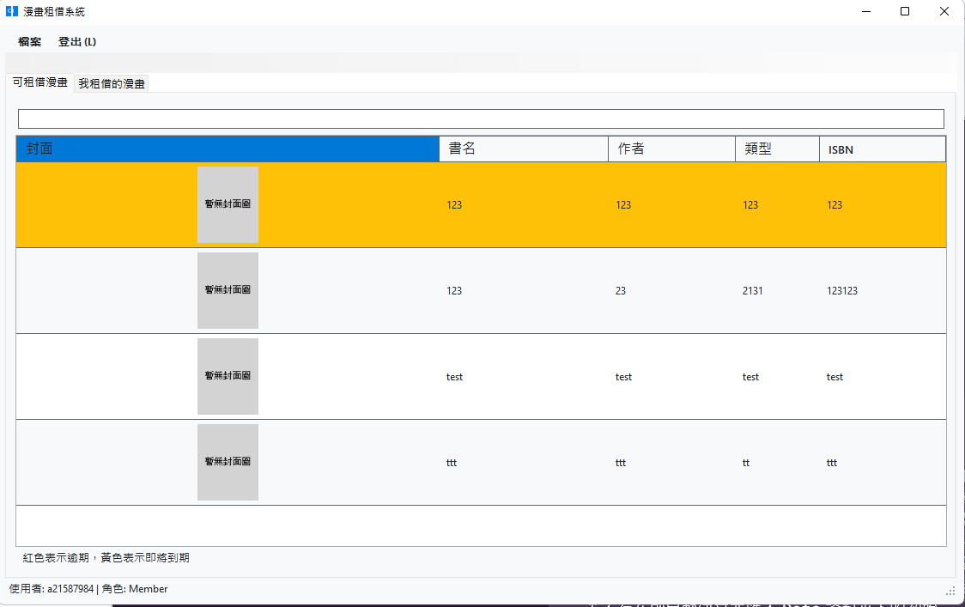
結論與未來改進
成果總結
成功實作 C# 漫畫租借管理系統，應用多種技術，界面現代化。
專題限制
未計算逾期罰金、UI 未優化手機、無多語系支援等。
未來改進
新增逾期罰金、強化介面、提升安全性、擴增測試等。

